Slide 1
Урок 2
§ 3. Складники особистого добробуту
§ 4. Добробут у школі

Slide 2

Прагнення до задоволення життям
Щастя — це відчуття радості, яке виникає в разі задоволення потреб
Кожна людина може відчувати радість із різних причин. Так, наприклад, згідно з опитуваннями науковців/науковиць, найбільшу радість українці відчувають, коли йдеться про родину, дітей та друзів. Радісним є спілкування з природою і домашніми тваринами, читання книжок, заняття спортом. Для когось радість — мати близьких людей, які підтримують і люблять тебе, піклуватися про них, робити їм подарунки. Комусь дарує радість улюблений фільм, приготування їжі, спостереження за хмарами, спілкування зі справжніми друзями, екскурсія до музею.

Slide 3

З чого складається особистий добробут
турбота про фізичне, психічне, духовне та соціальне здоров’я - складова особистого добробуту.
Турбота про фізичне здоров’я — це турбота про потреби нашого тіла та забезпечує людні активне й радісне життя.

Slide 4

Психічне здоров'я
Окрім фізичного здоров’я, людині потрібне ще й психічне здоров’я, тобто вміння концентрувати увагу, утримувати в пам’яті інформацію, критично мислити,
керувати емоціями. Наше психічне життя складається
з потреб, бажань, інтересів та цілей.
Науковці й науковиці відносять до психічного здоров’я
такі властивості людини, як емоційність, характер,
здібності.
Для збереження свого психічного здоров’я ми маємо
правильно оцінювати й сприймати свої почуття,
свідомо керувати власним емоційним станом,
розвивати здібності.

Slide 5

Соціальне здоров'я
Складовою здоров’я особистості є соціальне здоров’я, тобто вміння свідомо обирати ту чи ту соціальну роль, усвідомлювати наслідки власних дій, успішно спілкуватися з людьми.

Slide 6


Slide 7

Існують і інші складові здоров’я.
Так, інтелектуальна складова здоров’я визначається здатністю людини знаходити потрібну їй інформацію, отримувати знання з різних джерел, засвоювати й використовувати їх.
Духовна складова здоров’я —
це здатність будувати своє життя
відповідно до найбільш доцільних
для людини життєвих смислів та
цілей.

Slide 8
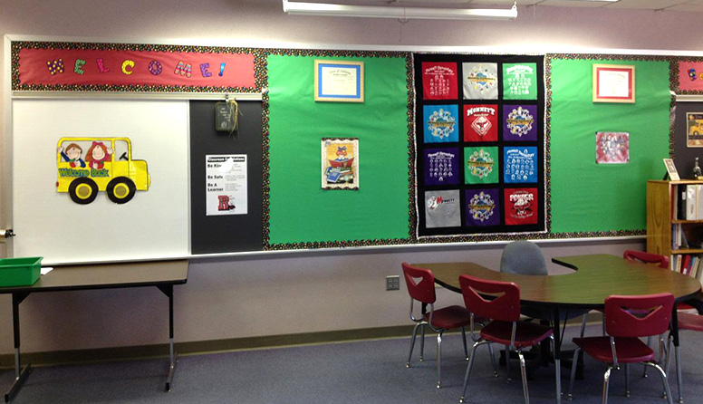
Добробут у школі
Школа — це простір для навчання й цікавого життя, у якому можна дивуватися й робити відкриття.
Приміщення будь-якої школи мають навчальні класи, спеціальні меблі, обладнання, бібліотеки, спортивні зали, майстерні, харчоблоки, їдальні, санітарні вузли і ще багато чого. Біля школи можуть бути спортивні майданчики і споруди, поля для футболу, баскетболу, волейболу, тенісні корти. У школи може бути шкільний автобус. Добробут школи залежить від якості цього майна та наскільки сучасним є її технічне оснащення й устаткування. Але ще більше добробут школи залежить від того, яка атмосфера панує в навчальному закладі, яких правил у ньому дотримуються.

Slide 9
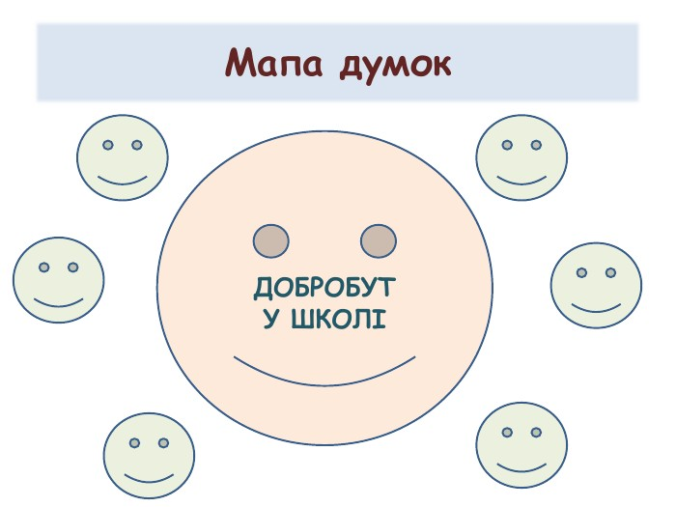
Важливо, як у школі відбувається спілкування учнівства, учительства, батьківства, допоміжного персоналу. Чи вміють усі вони дружно працювати
в команді, практикувати взаємодопомогу, шукати і
знаходити спільні шляхи вирішення проблем?
Чи готові школярі / школярки тримати в чистоті власне
робоче місце й викидати за собою сміття?
Чи всі намагаються почути думку іншого / іншої,
чи вміють активно слухати?
Чи ставляться учні та учениці з повагою до старших?
Чи ставляться дорослі з повагою до учнівства?
Від відповідей на ці запитання теж залежить добробут школи.

